Slide 1
Human resources slide 1
PROJEK AKHIR GRAFIKA KOMPUTER
PERMAINAN
RUBIK CUBE
Oleh:
Patricia Joanne (140810160065)

Slide 2
Human resources slide 2
ALAT DAN BAHAN
Laptop dengan spesifikasi Windows 10, RAM minimal 4 GB, memori minimal 500 GB
Visual Studio 2017 yang telah terinstall di laptop
C# yang telah terinstall di Visual Studio 2017
Tao Framework (bisa diunduh di https://sourceforge.net/projects/
taoframework/)

Slide 3
Human resources slide 6
INSTALASI TAOFRAMEWORK
Klik TaoFramework.exe
Masukkan path dari folder Tao yang telah terinstall ke system environment variables diakhiri dengan /bin.
Kemudian kita buat project C# baru di Visual Studio. Pada Project Explorer klik kanan nama projectnya lalu pilih Add > References. Klik Browse dan arahkan ke file Tao.OpenGL.dll dan Tao.FreeGLUT.dll.
Sekarang Tao Framework sudah dapat digunakan ketika project dirun.

Slide 4
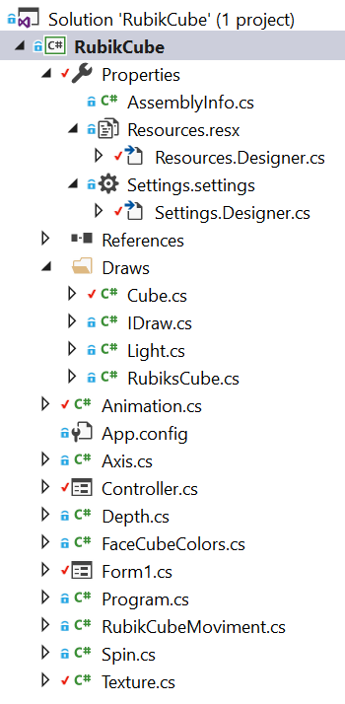
Human resources slide 11
Struktur Project
Properties: auto-generated.
References: references yang kita gunakan.
Draws:
IDraw
Cube
Light
RubiksCube
Designs:
Controller
Form1
Class:
Animation
Axis
Depth
FaceCubeColors
Program
RubikCubeMoviment
Spin
Texture
App.config

Slide 5
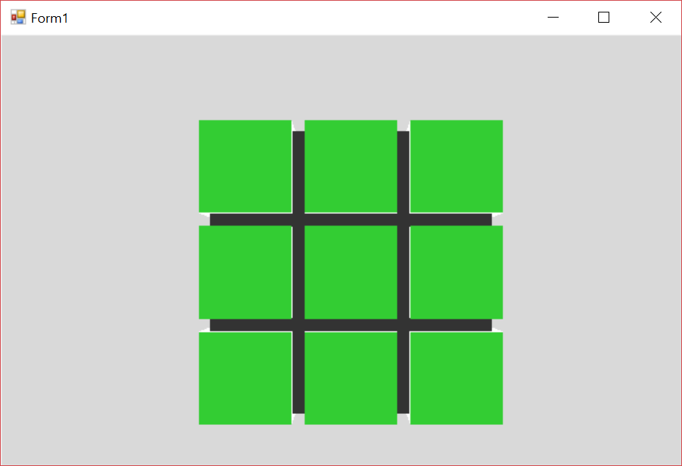
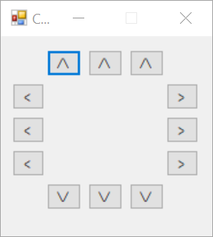
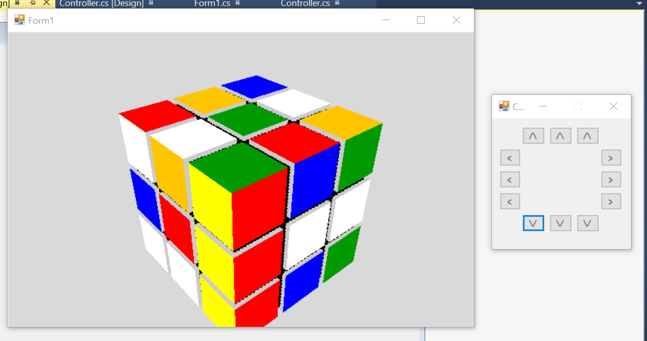
Human resources slide 9
Demo
Setelah semua project telah siap, start projectnya. Di bawah ini terdapat screenshot dari hasil demo project.
Permainan rubik ini bisa dimainkan dan juga bisa memutarnya untuk melihat dari sudut pandang lain menggunakan tombol W, A, S, dan D.

Slide 6

Human resources slide 8
Kesimpulan
Program yang telah dibuat masih banyak kekurangannya dikarenakan masih belum luasnya pengetahuan saya mengenai grafik komputer. Rubik masih belum bisa memiliki nilai maupun waktu agar terlihat seperti permainan asli. Controllernya juga masih terpisah dan belum dapat caranya agar bisa dijadikan satu window saja (dua window kurang nyaman dipakai). Framework yang digunakan yaitu Tao Framework juga sudah tidak digunakan lagi oleh orang-orang namun saya baru mendapatkan pengetahuan sebatas ini saja. Namun di balik seluruh kekurangan itu setidaknya rubik sudah berjalan dengan baik mulai dari controller pemutar baris dan kolomnya maupun rotasi untuk melihat sudut pandang lainnya.

Slide 7
Human resources slide 10
Thank You

